Slide 1
Financial Risk
Trabajo Final Big Data Bryan Negrete

Slide 2
Introducción
Página web.
Herramientas a ocupar:
Programa R.
SourceTree.
GitHub

Slide 3
Objetivo
Anticiparse al riesgo en las transacciones financieras a través de un análisis a las noticias de economía.

Slide 4
Desarrollo
Inspección a la página “https://www.emol.com/economia/”
Reconocimiento de “div’s”, “clases” y/o “tag’s” asociados a links de los cuales se extraerá información.
Reconocimiento de “div’s”, “clases” y/o “tag’s” que se apliquen de forma similar en las distintas páginas (links) para la extracción del “Titulo”, “Fecha”, “Bajada” y “Cuerpo”.
Se trabaja la extracción de información a través del programa R-Studio

Slide 5
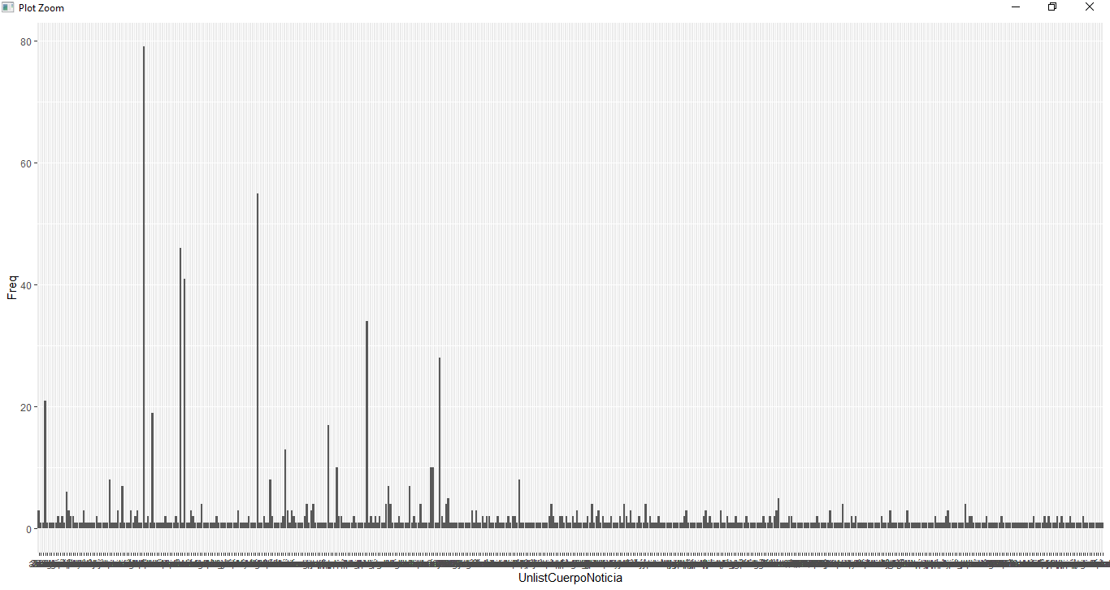

Slide 6
conclusiones
Inicialmente existieron desafíos en la utilización del programa R-Studio.
No se logró el objetivo final en su totalidad.
Se obtuvieron resultados en modo de prueba.
Propuestas.

Slide 7
Muchas Gracias.

